Slide 1
Sejarah perjuangan Bangsa Indonesia dalam mencapai cita-citanya berjalan berabad-abad. Terdapat beberapa peristiwa yang ada hubungannya dengan nilai-nilai Perumusan Pancasila
Berdirinya negara Indonesia tidak dapat dipisahkan dengan kerajaaan-kerajaan lama yang merupakan warisan nenek moyang bangsa Indonesia. Negara kebangsaan Indonesia terbentuk melalui beberapa tahap .

Slide 2
Secara etimologis Pancasila berasal dari bahasa Sansekerta
Pancasila dalam bahasa Sansekerta memiliki dua macam arti :
“Panca” artinya Lima
“syila” vocal i pendek : “batu sendi” , “alas” atau “dasar”
“syiila” vocal I panjang artinya “peraturan atau tingkah laku yang baik, yang penting atau yang sesuai”
Dalam bahasa Indonesia diartikan “susila” memiliki hubungan dengan moralitas.
Pancasyila : “berbatu sendi lima” ; “Dasar yang memiliki lima unsur”
Pancasyiila : Lima aturan tingkah laku yang penting
Awal mulanya Pancasila terdaapat dalam kepustakaan Budha di India, dimana didalamnya terdapat ajaran moral dan setiap golongan berbeda kewajibannya moralnya yaitu Dasasyiila, Saptasyiila dan Pancasyiila.

Slide 3
Pancasyiila berisi lima larangan yaitu :
Panatida veramani sikhapadam samadyani, larangan mencabut nyawa mahluk hidup
Dinna dana veramani sikha padam samadiyani, larangan mengambil barang yang tidak diberikan
Kameshu micchacara veramani shikapadam samadiyani, larangan bagi perbuatan yang belum ada ikatan pernikahan
Musawada veramani sikapadam samadiyani, larangan berkata dusta
Sura Meraya Masjja pamada tikana veramani, larangan meminum minuman keras karena dapat menhilangkan pikiran

Slide 4
Kebudayaan India → Indonesia melalui penyebaran agama Hindu dan Budha
Perkataan Pancasila dalam khasanah kesusasteraan nenek moyang kita pada masa kerajaan Majapahit dibawah Raja Hayam Wuruk dan Patih Gajah Mada, dapat ditemukan dalam keropak Negara Kertagama yang berupa syair pujian (kakawin) pujangga Empu PraPanca yang ditulis pada tahun 1365 yang dapat kita temui dalam sarga 53 bait ke 2 yang berbunyi sbb:
“yatnaggegwani pancasyilla kertasangskarbhiseka krama” yaitu Raja menjalankan dengan setia pada Pancasila begitu pula upacara-upacara ibadat dan penobatan

Slide 5
Setelah Majapahit Runtuh dan agama Islam mulai menyebar ke seluruhnusatara pada saat itu, sisa-sisa ajaran moral tersebut masih dikenal dalam Budaya Jawa yaitu Lima hal yang dilarang yang berkaitan dengan moral :
Mateni, membunuh
Maling, mencuri
Madon, berzina,
Mabuk, Meminum minuman keras atau menghisap candu
Main, berjudi
Semua huruf dari ajaran tersebut diawali oleh huruf “M’ atau dalam bahasa Jawa disebut “ Ma” dari “ Ma Lima “ yang berupa prinsip Lima larangan

Slide 6
Masa Kerajaan Sriwijaya
Kerajaan Sriwijaya dibawah kekuasaan Syailendra
Kerajaan yang berbahasa Melayu Kuno dan menggunakan huruf Pallawa serta mengandalkan kekuatan jalur perhubungan laut.
Pada zaman ini telah didirikan universitas agama Budha
Cita cita tentang kesejahteraan bersama dalam suatu negara tercermin dalam semboyan “ marvuat vanua Criwijaya siddhayatra subhiksa”
Nilai-nilai Pancasila sendiri tercermin dengan adanya Umat Buddha dan Hindu yang dapat hidup secara berdampingan, hubungan antar wilayah, sebagai wilayah pusat pelayanan dan perdagangan sehingga masyarakatnya pada saat itu hidup dalam kemakmuran

Slide 7
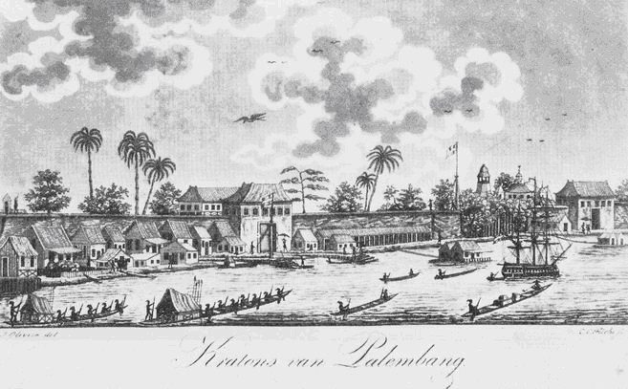

Slide 8
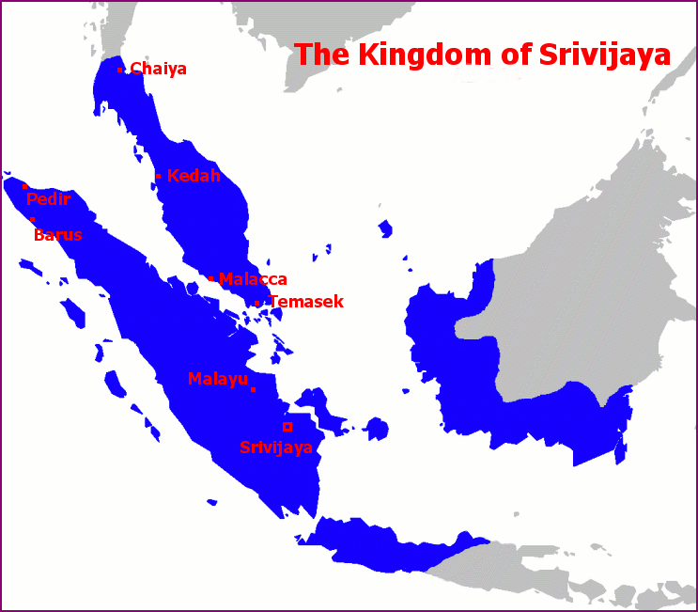

Slide 9
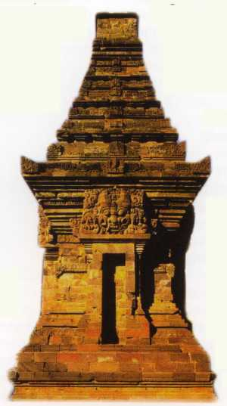
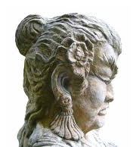
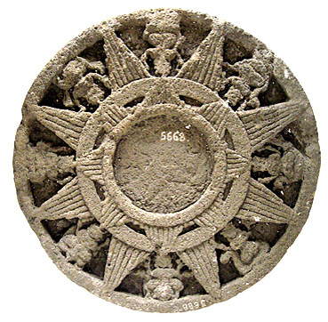
Masa Kerajaan Majapahit
Pada masa pemerintahan Raja Hayam Wuruk dan Mahapatih Gadjah Mada
Nilai-nilai Pancasila terdapat pada dengan banyaknya agama yang dapat hidup secara berdampingan, semboya “Bhineka Tunggal Ika Tan Hana Dharma Magrua”, hubungan dengan negara tetangga juga berlangsung dengan baik atas dasar Sumpah Palapa yang berisi cita-cita mempersatukan seluruh nusantara raya, kerukunan dan gotong royong yang menumbuhkan adat musyawarah untuk mufakat

Slide 10
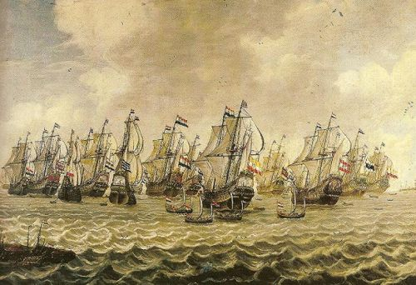
Masa Berkembangnya Islam dan Kedatangan Bangsa Eropa
Majapahit runtuh bersamaan deangan berkembanganya agama Islam di bumi Nusantara.
Kedatangan bangsa Eropa membawa nilai dan budaya Kristen
Nilai-nilai tersebut diterima secara terbuka oleh masyarakat. Dan Masyarakat dengan berbagai keyakinan dapat hidup berdampingan pada masa itu.

Slide 11
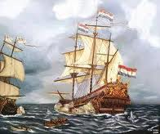
Masa Penjajahan
Kedatangan bangsa Eropa disatu sisi telah mengenalkan bangsa Indonesia kepada akulturasi budaya dan nilai-nilai yang berkembang pada saat itu.
Kesuburan Indonesia dengan hasil alam yang melimpah sangat dibutuhkan oleh Bansa Eropa pada saat itu. Bangsa Eropa berlomba-lomba memperebutkan kemakmuran bumi Indonesia
Apa yang dicita-citakan oleh pemimpin-pemimpin wilayah nusantara masa itu menjadi hilang pada masa penjajahan. Kedaulatan negara hilang, persatuan dihancurkan, kemakmuran lenyap, kebodohan dan kemelaratan.

Slide 12
Perjuangan Sebelum Abad ke-XX
Imperialisme oleh Bangsa Eropa dengan gigih dan dengan semangat patriotik melalui perlawanan secara fisik oleh para pahlawan diberbagai daerah.
Pada permulaan abad XIX Belanda mengubah sistem kolonialismenya yang semula VOC menjadi pemerintahan resmi yaitu Pemerintah Hindia Belanda, Dan usaha Belanda dalam menguatkan kolonialismenya menemui berbagai perlawanan di berbagai daerah. Namun perlawanan yang terjadi masih bersifat sendiri-sendiri.
Kebangkitan Nasional 1908, menjadi momentum dalam membangkitkan kesadaran bangsa Indonesia akan pentingnya bernegara. Budi Utomo adalah organisasi pertama yang didirikan pada tanggal 20 Mei 1908, dilanjutkan Sarikat Dagang Islam (1911), Indische Parti (1913), PNI (1927)
Sumpah Pemuda 1928, menegaskan apa yang diinginkan oleh bangsa Indonesia yaitu Kemerdekaan tanah air dan bangsa

Slide 13
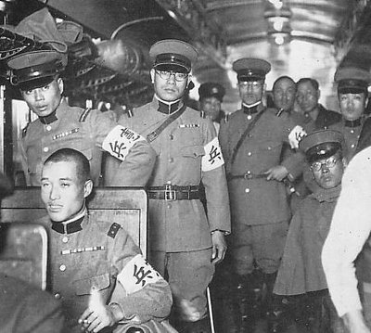
Masa Penjajahan Jepang
Jepang Masuk Indonesia tanggal 08 Maret 1942 dan mempropagandakan kehadirannya di Indonesia untuk membebaskan Indonesia dari Belanda
Penjajahan Jepang semakin meyengsarakan bangsa Indonesia. Terdesaknya Jepang pada Perang Pasifik, Jepang menjanjikan kemerdkaan Indonesia di kemudian hari dan kemerdekaan yang tanpa syarat.
Bangsa Indonesia diperkenankan memperjuangkan kemerdekaannnya

Slide 14
Perumusan Pancasila
Sebagai tindak lanjut dari Janji Jepang, tanggal 29 April1945 dibentuk Badan Penyelidik Usaha-Usaha Persiapan Kemerdekaan Indonesia (BPUPKI)
Sidang Pertama BPUPKI 29 Mei 1945 terdapat tokoh yang berpidato :
Mohammad Yamin , Pidatonya berisikan lima asas negara Indonesia yaitu :
Peri Kebangsaan
Peri Kemanusiaan
Peri Ketuhanan
Peri Kerakyatan
Kesejahteraan Rakyat
Soekarno, dalam pidatonya pada hari ketiga Sidang BPUPKI
(1 Juni 1945)mengusulkan :
Kebangsaan Indonesia
Internasionalisme atau Peri Kemanusiaan
Mufakat atau demokrasi
Kesejahteraan Sosial
Ketuhanan Yang Berkebudayaan
Lima Prinsip ini diperas menjadi Trisila, dan diperas kembali menjadi Eka Sila

Slide 15
Piagam Jakarta 22 Juni 1945
Rumusan Pancasila :
Ketuhanan, dengan kewajiban menjalankan syariah Islam bagi pemeluknya
Kemanusiaan yang adil dan beradab
Persatuan Indonesia
Kerakyatan yang dipimpin oleh hikmat kebijaksanaan dalam permusyawaratan perwakilan
Keadilan Sosial bagi rakyat Indonesia
Proklamasi Kemerdekaan 17 Agustus 1945 sebagai Titik Puncak Perjuangan Bangsa
Sidang PPKI 18 Agustus 1945, disahkannya Konstitusi UUD 1945

Slide 16
Details :
Pembentukan BPUPKI (29 April 1945)
Sidang Pertama (29 Mei – 1 Juni 1945) :
Muh. Yamin menyampaikan usulan tertulis rancangan UUD RI. Di dalamnya tercantum rumusan lima asas dasar negara :
Ketuhanan yang Maha Esa
Kebangsaan Persatuan Indonesia
Rasa Kemanusiaan yang Adil dan Beradab
Kerakyatan yang dipimpin oleh Hikmat Kebijaksanaan dalam Permusyawaratan Perwakilan
Keadilan Sosial bagi Seluruh Rakyat Indonesia

Slide 17
Ir. Soekarno di hari ketiga menyampaikan lima hal untuk menjadi dasar-dasar negara yaitu :
Kebangsaan Indonesia
Internasionalisme atau Perikemanusiaan
Mufakat atau Demokrasi
Kesejahteraan Sosial
Ketuhanan yang Berkebudayaan

Slide 18
Panitia Kecil pada tanggal 22 Juni 1945 berhasil menyusun Rancangan Pembukaan UUD 1945 yang disebut dengan Piagam Jakarta. Di dalamnya terdapat rumusan Sistematika Pancasila yaitu :
Ketuhanan dengan kewajiban menjalankan syari’at Islam bagi pemeluk-pemeluknya
Kemanusiaan yang Adil dan Beradab
Persatuan Indonesia
Kerakyatan yang dipimpin oleh Hikmat Kebijaksanaan dalam Permusyawaratan Perwakilan
Keadilan Sosial bagi Seluruh Rakyat Indonesia

Slide 19
Sidang Kedua (10 – 16 Juli 1945) :
Selain mengesahkan Piagam Jakarta sebagai mukaddimah Rancangan UUD 1945, juga mengesahkan batang tubuh UUD 1945 yang memuat dua ketentuan penting yaitu :
Negara berdasar ketuhanan yang maha esa dengan kewajiban menjalankan syari’at Islam bagi pemeluk-pemeluknya.
Presiden adalah orang Indonesia asli yang beragama Islam

Slide 20
Sistematika Pancasila dalam Sejarah Perkembangan Ketatanegaraan : Periode 17 Agustus 1945 – 27 Desember 1949
Periode pertama terbentuknya negara RI, konstitusi yang berlaku adalah UUD 1945 yang disahkan oleh PPKI tanggal 18 Agustus 1945 yang dalam pembukaannya terdapat rumusan Pancasila (5 sila).
Sistem Presidensiil berjalan dengan kabinet bertanggungjawab kepada presiden namun sistem ketatanegaraan berubah sejak ada Maklumat wapres No. X tanggal 16 Oktober 1945 terdapat KNIP yang melakukan fungsi legislatif dari sebelumnya pembantu presiden
Sejak itu sistem presidensiil berubah menjadi sistem parlementer sehingga para menteri bertanggung jawab kepada parlemen (KNIP).
Sementara sistem pemerintahan berubah namun tekstual dalam UUD 1945 tidak berubah, maka sistem pemerintahan dan administrasi negara tersebut menyalahi UUD 1945

Slide 21
Atas dasar KMB, terjadi perubahan sistem ketatanegaraan Indonesia dari negara kesatuan menajdi negara RIS
Sebagai negara RIS, maka UUD 1945 tidak berlaku lagi sehingga rumusan Pancasila dalam pembukaan UUD 1945 juga tidak berlaku.
27 Desember 1949 disepakatilah konstitusi RIS. UUD 1945 hanya berlaku di negara bagian RI.
Dalam mukaddimah konstitusi RIS, terdapat rumusan dan sistematika
Pancasila yaitu :
Ketuhanan yang maha Esa
Peri Kemanusiaan
Kebangsaan
Kerakyatan
Keadilan Sosial
Mukaddimah tersebut telah menghapuskan sama sekali jiwa, semangat atau isi mukaddimah UUD 1945 sebagai penerjemahan resmi proklamasi kemerdekaan Indonesia, termasuk perubahan susunan kata-kata kelima sila dalam Pancasila.
Masa ini membuka jalan bagi penafsiran Pancasila secara bebas dan sesuka hati sehingga menjadi sumber segala penyelewengan di dalam sejarah ketatanegaraan Indonesia

Slide 22
Dekrit Presiden 5 Juli 1959 menandai kembali berlakunya UUD 1945 sehingga rumusan sistematika Pancasila tetap seperti yang tercantum dalam pembukaan UUD 1945 alineia ke empat.
Untuk mewujudkan pemerintahan negara berdasar UUD 1945 dan Pancasila dibentuklah alat-alat perlengkapan negara :
Presiden dan Menteri-Menteri
DPR-GR
MPRS
DPAS
Meski kembali ke UUD 1945, namun dalam sistem ketatanegaraan terdapat beberapa penyimpangan :
Pelaksanaan demokrasi terpimpin dengan presiden membentuk MPRS & DPAS
Penentuan masa jabatan presiden seumur hidup
Berdirinya PKI yang berhaluan atheisme
Adanya kudeta dari PKI yang jelas-jelas akan membentuk negara komunis di Indonesia sebagai penyimpangan terbesar
Menyikapi kondisi ketatanegaraan yang semrawut tersebut, memunculkan Tritura yang salah satu isinya adalah pelaksanaan kembali secara murni dan konsekuen Pancasila dan UUD 1945

Slide 23
Masa 5 Juli 1959 – 11 Maret 1966
Terjadi banyak penyelewengan
Keluarlah Tritura sebagai dasar terbitnya Supersemar 1966
Masa 11 Maret 1966 – 19 Oktober 1999
Kilasan sejarah Orde Baru
Kelemahan UUD 1945 dimanfaatkan oleh Presiden Soeharto dengan menguasai proses rekrutmen MPR melalui rekayasa undang-undang susunan dan kedudukan parlemen, meski pemilu terselenggara
21 Mei 1998 Presiden Soeharto mengundurkan diri
Masa 19 Oktober 1999 – Sekarang
Pertanggungjawaban BJ Habibie ditolak MPR
Amandemen I UUD 1945 (19 Oktober 1999 – 18 Agustus 2000)
Amandemen II UUD 1945 (18 Agustus 2000 – 9 Nov 2001)
Amandemen III UUD 1945 (9 November 2001 – 10 Agustus 2002)
Amandemen IV UUD 1945 (10 Agustus 2002 - sekarang)

Slide 24
Hasil Amandemen UUD 1945 mempertegas deklarasi negara hukum dari semula hanya ada di dalam penjelasan menjadi bagian dari batang tubuh UUD ‘45
Pemisahan kekuasaan negara ditegaskan
Dasar hukum sistem pemilu diatur
Pemilu langsung diterapkan bagi presiden dan wakil presiden
Periodisasi lembaga kepresidenan dibatasi secara tegas
Kekuasaan kehakiman yang mandiri
Akuntabilitas politik melalui proses rekrutmen anggota parleman (suara terbanyak)
Adanya perlindungan secara tegas terhadap HAM

Slide 25
Satu hal yang perlu dicatat bahwa amandemen hanya dilakukan terhadap batang tubuh UUD 1945 tanpa sedikitpun merubah pembukaan UUD 1945 yang pada hakekatnya adalah ruh negara proklamasi. Dengan tidak diubahnya Pembukaan UUD 1945 maka sistematika dan rumusan Pancasila tidak mengalami perubahan

Slide 26
Nilai dan filsafat Pancasila terbukti tetap bertahan di sepanjang perubahan sistem ketatanegaraan Indonesia hingga saat ini. Ini artinya, sistem filsafat dalam Pancasila adalah kodrati karena selaras dengan nilai-nilai idealitas yang diharapkan manusia.

